Slide 1
Erfgoedzorg en –onderzoek: registratie, beheer en ontsluiting van collecties
Case: Jenevermuseum, Hasselt

Slide 2
Collectie in cijfers
Museum
Sinds 1982
Belgisch gedistilleerde drank
Jenever en likeur in het bijzonder
vzw Nationaal Jenevermuseum Hasselt: eigenaar collectie
Ca. 25.000 collectiestukken
1 collectiebeheerder / 1 registrator

Slide 3
Collectie in 9 deelcollecties
Kerncollectie
Productieapparatuur
Verpakkingsmateriaal
Promotiemateriaal
Consumptiemateriaal
Archivalia
Beeldende kunst
(Materiaal nevenactiviteiten)
Collectie documentatiecentrum

Slide 4
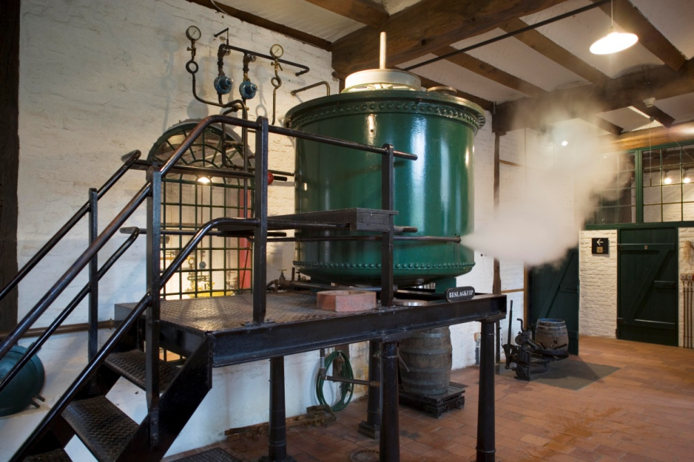
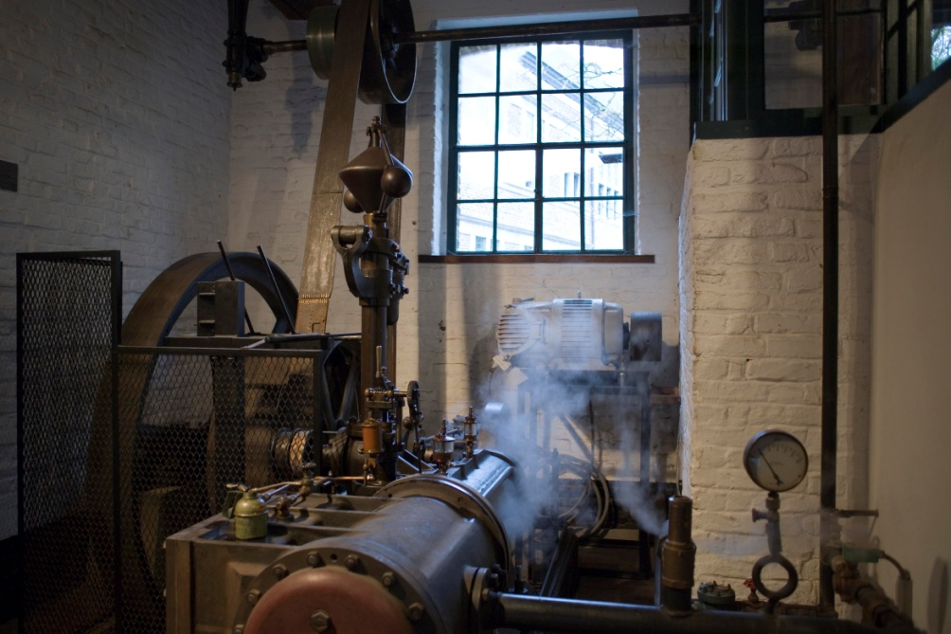
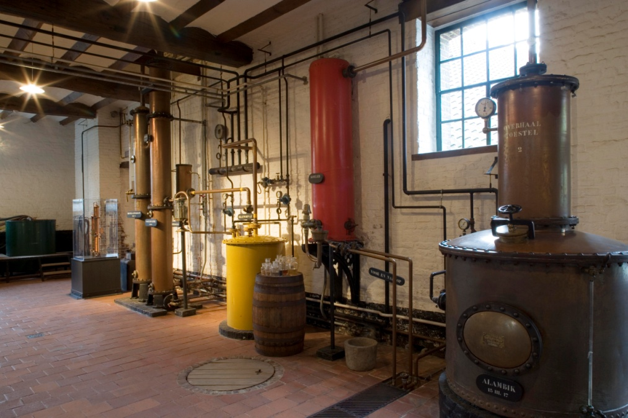
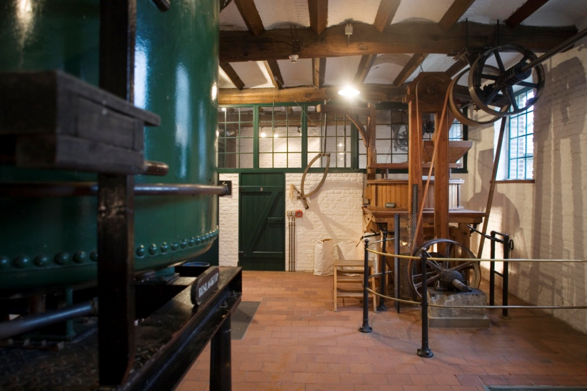
KERNCOLLECTIE site, stookinstallatie, stoommachine, graanmolen

Slide 5
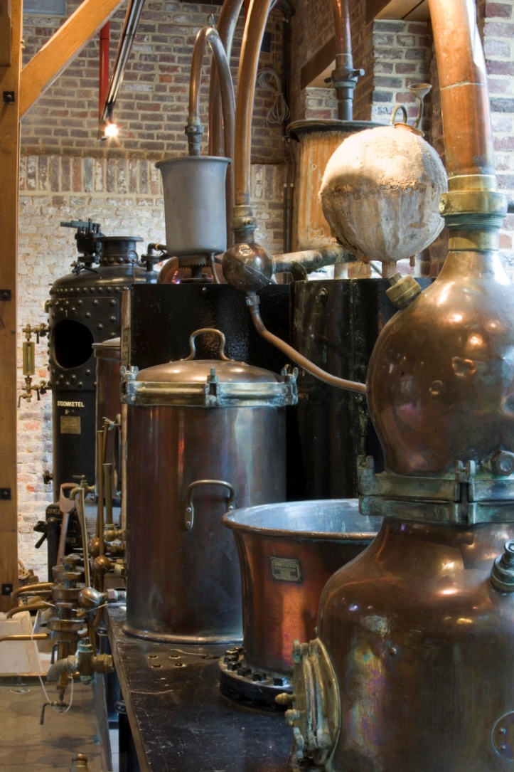
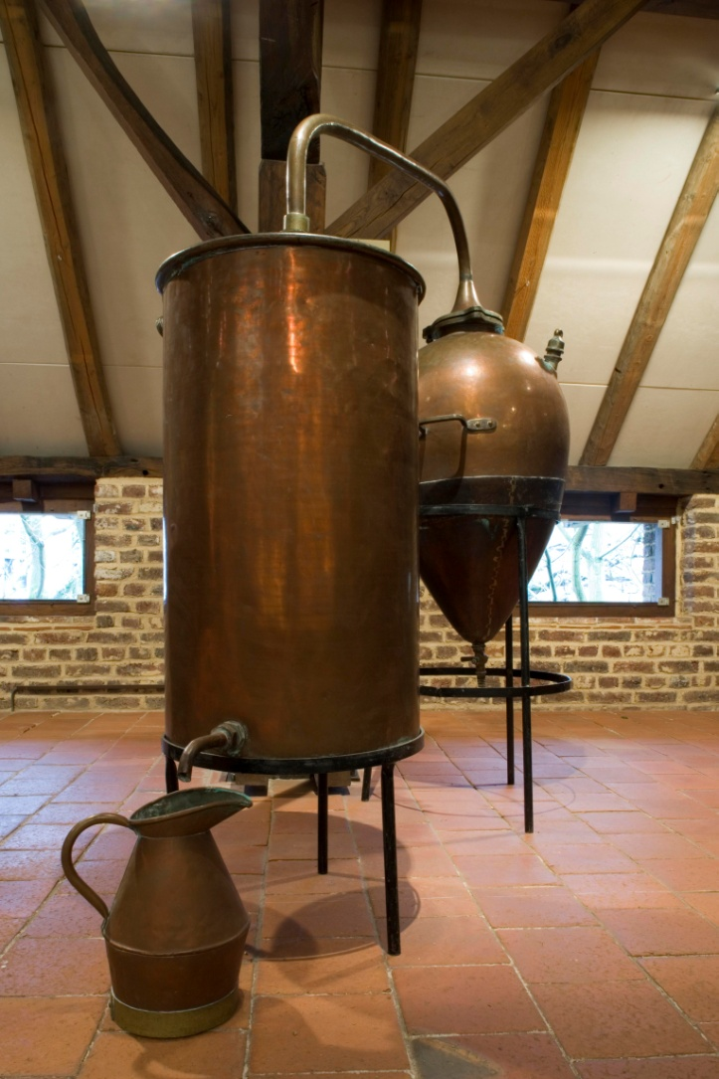
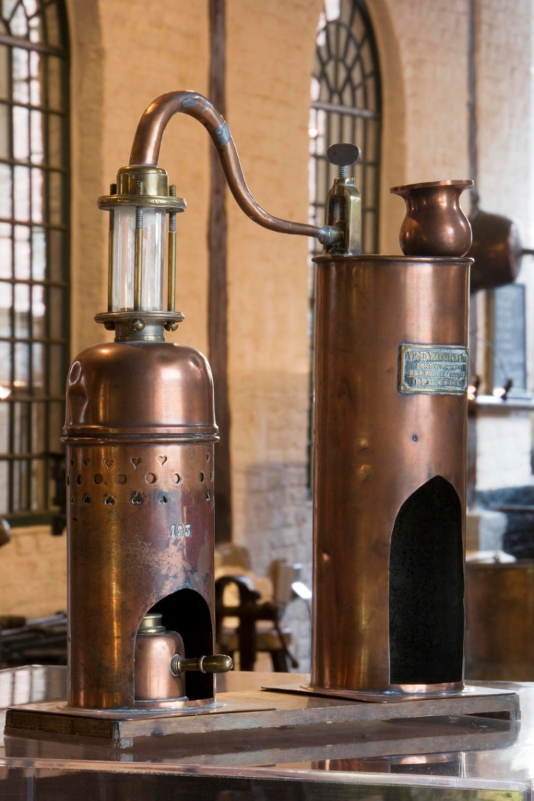
PRODUCTIEAPPARATUUR
distilleertoestellen, pompen, filterapparatuur, capsuleermachines, etiketteermachines, flessenspoelmachines, vulapparatuur, …

Slide 6
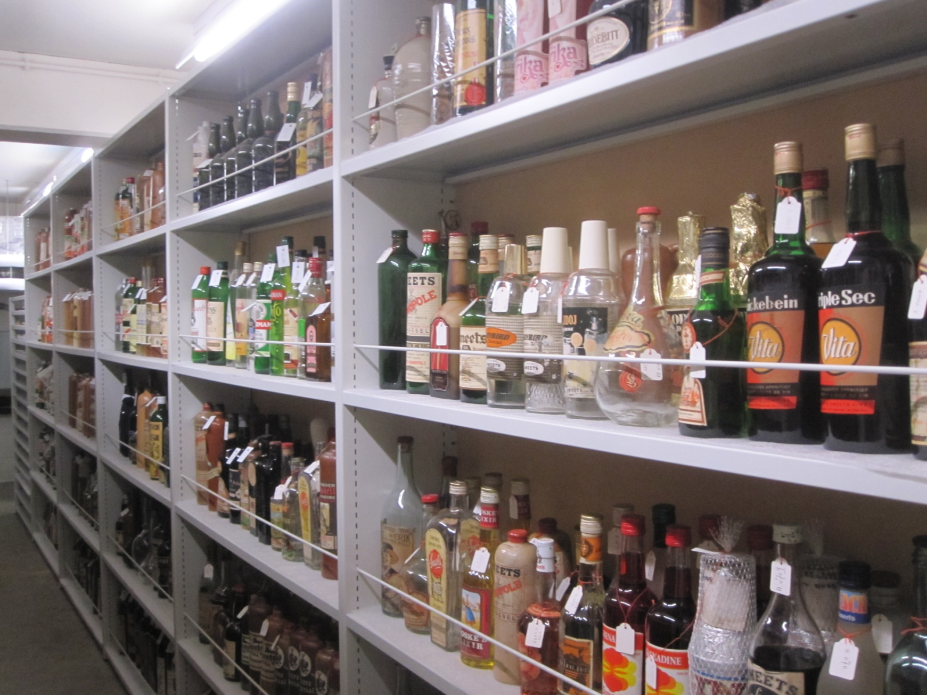
VERPAKKINGSMATERIAAL bulkverpakking, detailverpakking (flessen, stopen, capsules, etiketten), transportmiddelen

Slide 7
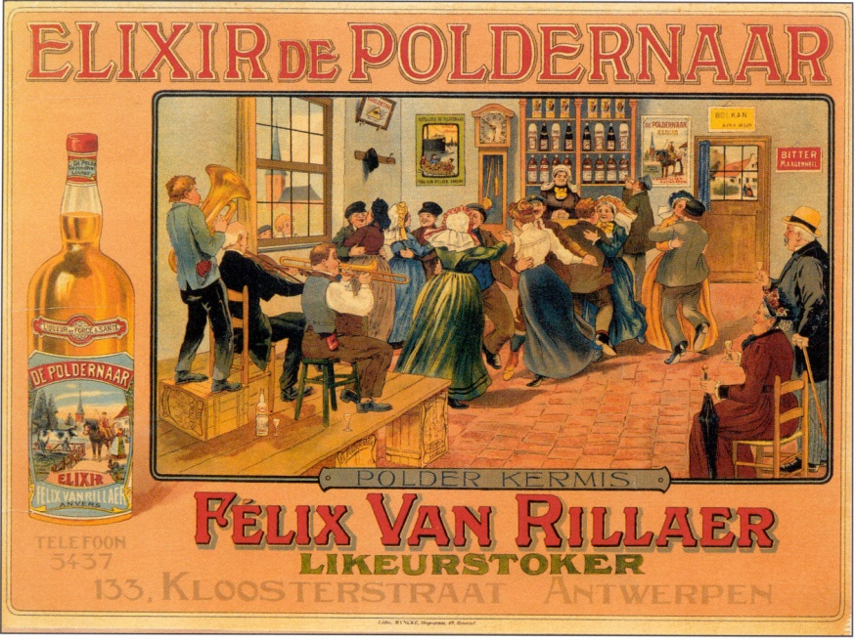
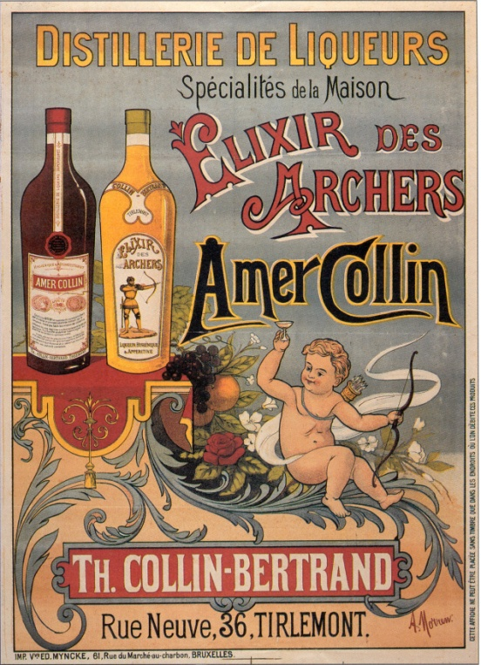
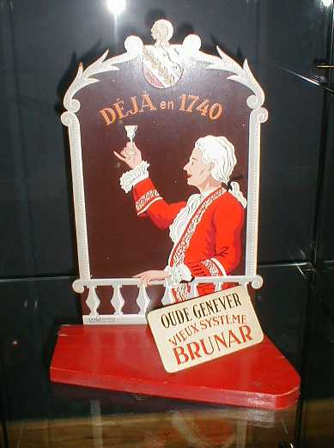
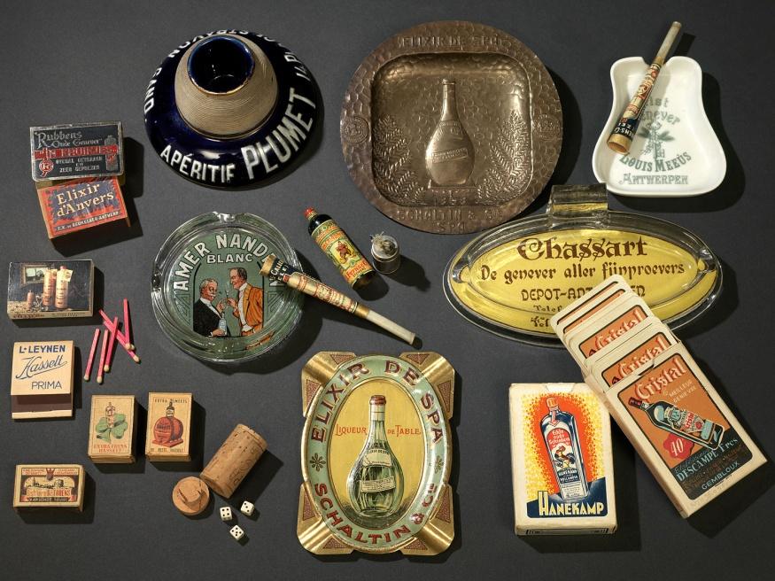
PROMOTIEMATERIAAL affiches, ontwerpen, reclameborden, kalenders, speelkaarten, folders, displays, reclameschotels, publicitaire gadgets, … ook antialcohol materiaal

Slide 8
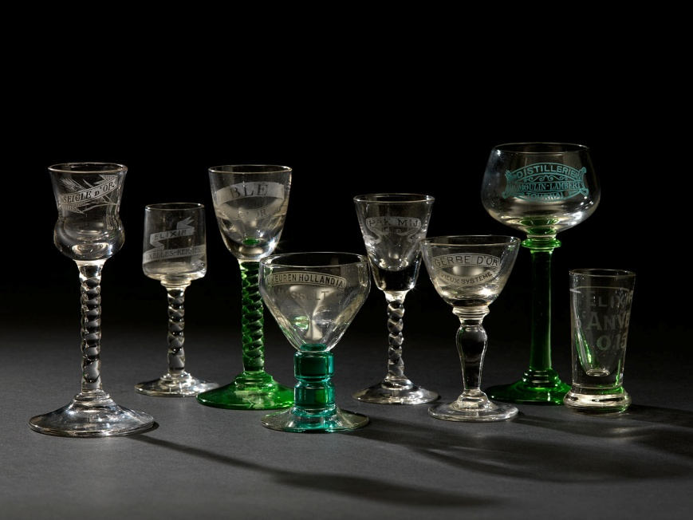
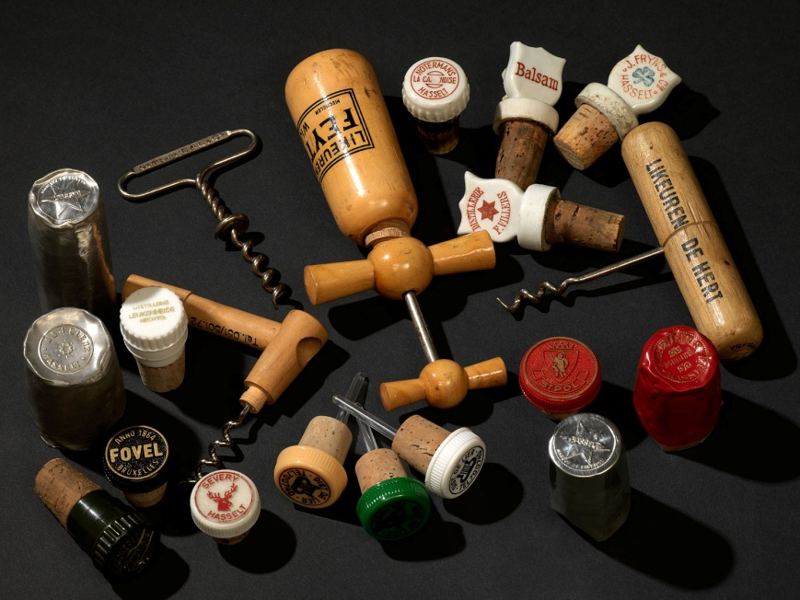
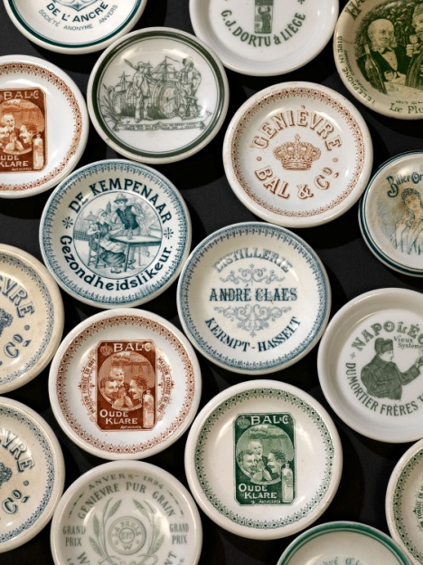
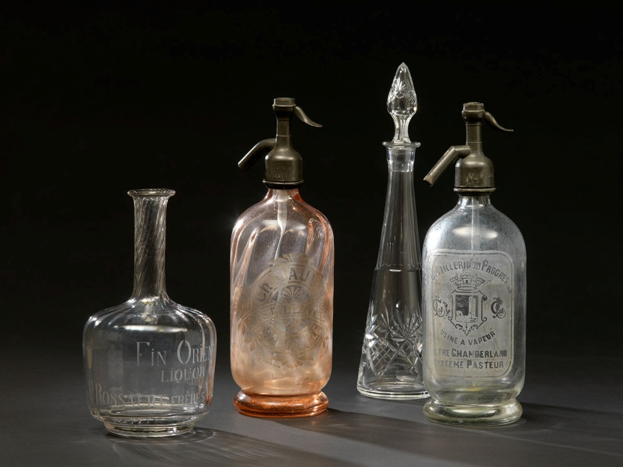
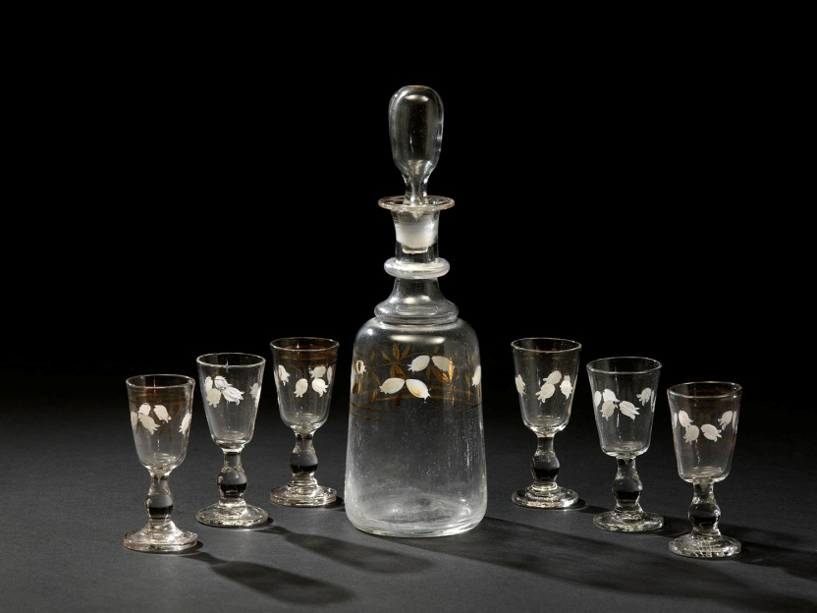
CONSUMPTIEMATERIAAL glazen, drinkservies, dienbladen, onderzetters, kurkentrekkers, schenkkannen, schenktuiten, karaffen, sifons, …

Slide 9
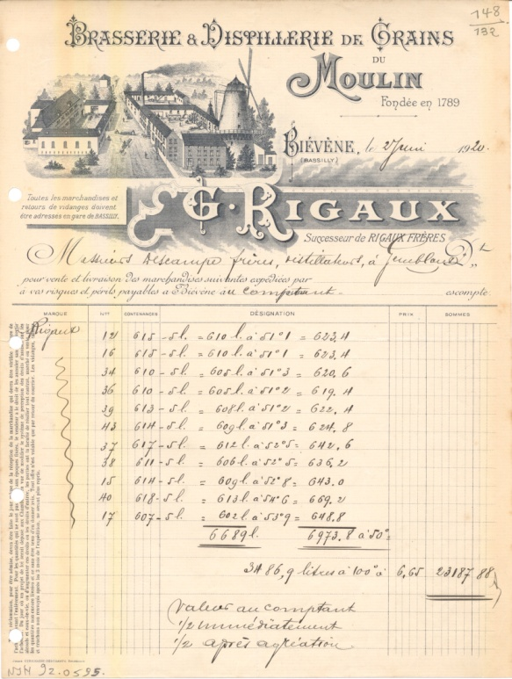
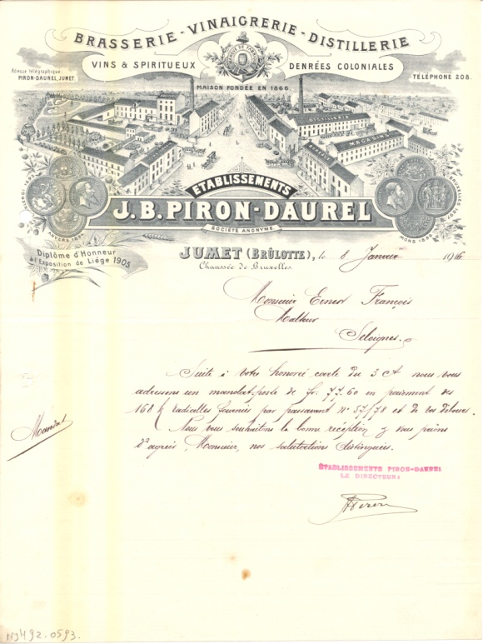
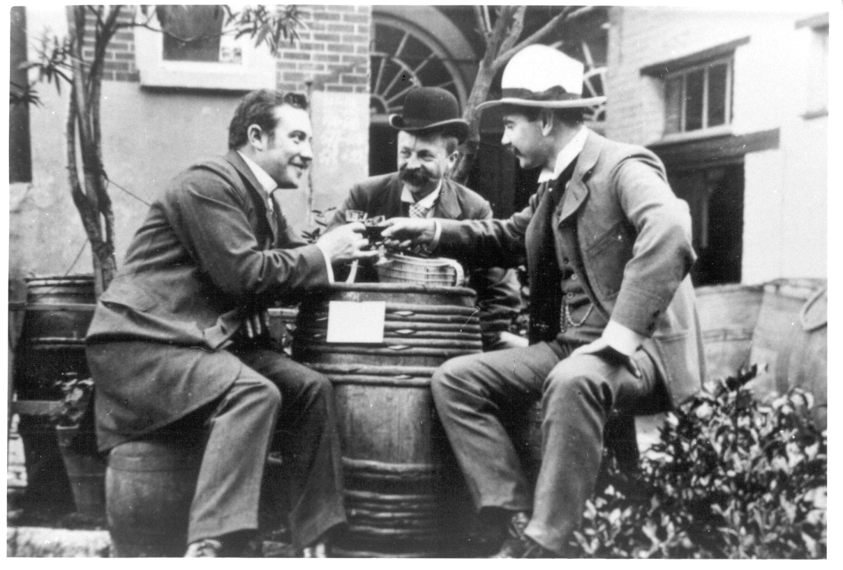
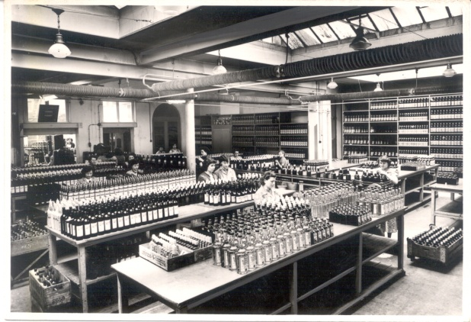
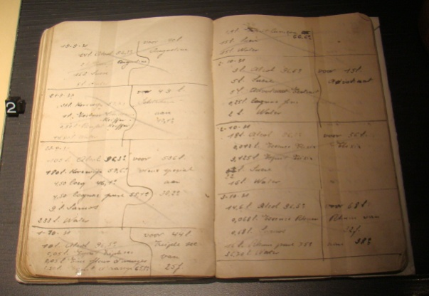
ARCHIVALIA ordonnanties, receptenboekjes, briefhoofden, facturen, foto’s, aandelen, …

Slide 10
BEELDENDE KUNST schilderijen, etsen, grafiek, cartoons, …

Slide 11
Collectie
Ondanks hiaten, unieke collectie in België
Representatief
Belgische geschiedenis van jenever
Hoofdzakelijk 19de en 20ste eeuw
Opzet
Economische, technische, sociale en wetenschappelijke tendensen en evoluties illustreren

Slide 12
Verzamelen
Collectie groeit nog jaarlijks
46% van collectie via schenking
45% van collectie via aankoop
Selectiecriteria
Waarde van het object als betekenisdrager
Lacunes in de collectie
Fysieke toestand
Identieke exemplaren al in collectie
Financiële haalbaarheid
Beschikbare depotruimte

Slide 13
Bewaren
Centraal depot ism andere stedelijke musea
Klimaatinstallatie
Bewaard volgens soort materiaal
Gebrek aan ruimte
Zeker voor grote stukken
Betere plaatsing & ordening objecten
Afstoten niet-relevante objecten/bulk?

Slide 14
Registreren
Collectiedatabase Adlib
Richtlijnen/afspraken voor beschrijven van objecten
Terminologie (objectnaam)
Verschillende termen voor zelfde soort object
Onduidelijk waarvoor object gebruikt werd
Hulpmiddelen
Art & Architecture Thesaurus (AAT)
AM-MovE thesaurus
MOT ID-DOC
European Brewary Convention Thesaurus
Erfgoedplus.be & andere erfgoedbanken

Slide 15
Registreren
Problematiek datering
Vooral voor publicitair materiaal
Hulpmiddelen
Merkdeponeringen
Vermeldingen bedrijfsvormen

Slide 16
Presenteren
Feestelijk openingsweekend 20 & 21 september 2014
Museumparcours rond drie verhaallijnen
Erfgoed- en productieruimtes - proces
Tentoonstellingsruimtes - collectie
Belevingsruimtes - product
Stokerijenkaart

Slide 17
Vragen?
Joanie Dehullu
Collectiebeheerder
T 011239852
E joanie.dehullu@hasselt.be
Collectieplan op www.jenevermuseum.be

